Slide 1
번호 | 버전 | 작성일 | 내용 비고 | 작성자 | 검토자
1 | v1 | 2025.06.05 | 문서 작성 | 김나영
2 | v2 | 2025.06.11. | 문서 검토 |  | 임서진
3 | v3 | 2025.06.12. | 문서 수정 | 김나영
4 | v4 | 2025.06.13 | 영현 검토 |  | 이영현
5 | v5 | 2025.06.16 | 문서 수정 | 김나영
6
7
duk_04_08_0002
비무장 지대를 지키는 인공지능 로봇을 설계해 봐요
김나영

Slide 2
학습 목차
학습 단계 | No | 내용 | 파일명 | 파일 수
똑똑 | 101 | 비무장 지대를 지키는 인공지능 로봇 구상하기 | duk_04_08_0002_101 | 1
 | 102 | 이번 시간에 배울 내용 | duk_04_08_0002_102 | 1
쑥쑥 | 201 | 비무장 지대의 특성을 알고 그에 맞는 인공지능 로봇 설계하기 | duk_04_08_0002_201 | 1
탄탄 | 301 | 내가 설계한 인공지능 로봇 소개하기 | duk_04_08_0002_301 | 1
총 파일 수 |  |  |  | 4

Slide 3
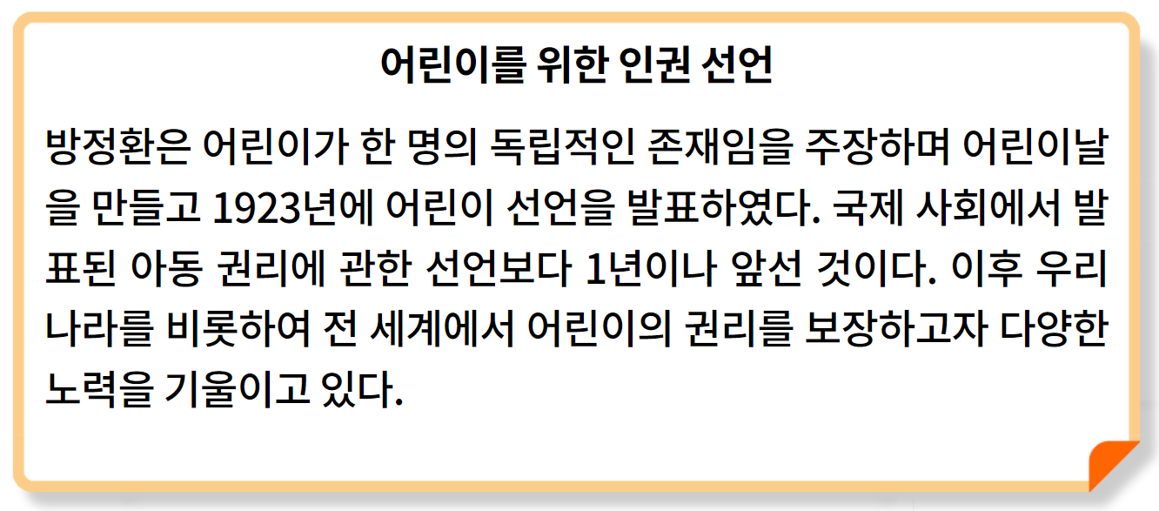


비무장 지대를 지키는 인공지능 로봇 구상하기
duk_04_08_0002_101
비무장 지대를 지키는 인공지능 로봇을 떠올려 봅시다.
[101_이너탭 1]
메모지폼
고정 텍스트 : 여기어때잘난체
고정 텍스트
들여쓰기
5. 이너탭 : 3개
1
비무장 지대를 지키는 데 필요한 로봇 개발 의뢰서
2
비무장 지대는 1953년 이후 일반인의 출입을 제한하면서 야생 동물의 안식처가 됐습니다. 그러나 여전히 전쟁에 따른 포탄, 지뢰, 철조망 등 위험 물질이 동식물에 피해를 주고 있습니다. 그런데 비무장 지대로 사람이 접근하기 어렵다는 문제가 있습니다.
3
5

Slide 4
비무장 지대를 지키는 인공지능 로봇 구상하기
duk_04_08_0002_101
비무장 지대를 지키는 인공지능 로봇을 떠올려 봅시다.
[101_이너탭 2]
메모지 폼
고정 텍스트
이너탭 : 3개
1
이에 인공지능 로봇을 사용하는 것이 문제를 해결하는 한 방법이 될 수 있습니다. 비무장 지대를 지키는 인공지능 로봇에는 비무장 지대의 환경을 관찰하고 위험 물질을 제거하는 기능이 있어야 합니다. 이를 고려해서 로봇을 구체적으로 설계해 주시면 좋겠습니다.
2
3

Slide 5
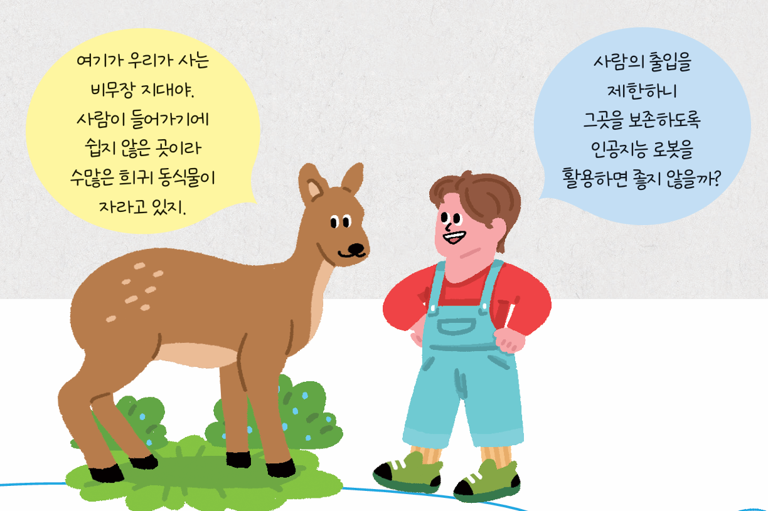


비무장 지대를 지키는 인공지능 로봇 구상하기
duk_04_08_0002_101
비무장 지대를 지키는 인공지능 로봇을 떠올려 봅시다.
[101_이너탭3]
삽화 + 돋보기 버튼
돋보기 버튼 클릭 시 풀팝업 (6번 슬라이드 참고)
삽화 모서리 라운딩
추가 질문 버튼
클릭 시 풀팝업 (7번 슬라이드 참고)
블릿 + 텍스트
회색 텍스트 박스+예 보기
예 보기 버튼 / 예시 텍스트 : 토글
초기 노출 : 예 보기 버튼
이너탭 : 3개
2
추가 질문
1
3
비무장 지대를 지키는 인공지능 로봇에는
또 어떤 기능이 있으면 좋을까요?
울퉁불퉁한 길도 어렵지 않게 이동할 수 있어야 합니다.
여러 사물을 잘 식별할 수 있어야 합니다.
4
삽화 duk_04_08_0002_101_1.psd
5
duk_04_08_0002_101_1.psd

Slide 6


비무장 지대를 지키는 인공지능 로봇 구상하기
duk_04_08_0002_101
3
2
비무장 지대를 지키는 인공지능 로봇을 떠올려 봅시다.
[101_이너탭3_삽화 풀팝업]
삽화 삽입 (추후 교체 예정)
확대 축소 바
삽화 영역 내 확대 축소 가능
3. X버튼 : 클릭 시 5번 슬라이드로 이동
1
삽화 duk_04_08_0002_101_1.psds
duk_04_08_0002_101_1.psd

Slide 7



비무장 지대를 지키는 인공지능 로봇 구상하기
duk_04_08_0002_101
3
선으로 잇기_정답 화면
[101_이너탭3_추가 질문 풀팝업_질문&답_탭인탭 1]
예보기 버튼/예시 텍스트 토글
탭인탭 2개
X 버튼 클릭 시 5번 슬라이드 노출
2
1
2
비무장 지대에서 활동하는 로봇은 어떻게 생기면 좋을까요?
비무장 지대의 동물들이 낯설게 느끼지 않도록
익숙한 자연물처럼 생기면 좋을 것 같습니다.
1

Slide 8
비무장 지대를 지키는 인공지능 로봇 구상하기
duk_04_08_0002_101
3
선으로 잇기_정답 화면
[101_이너탭3_추가 질문 풀팝업_질문&답_탭인탭 2]
예보기 버튼/예시 텍스트 토글
탭인탭 2개
X 버튼 클릭 시 5번 슬라이드 노출
2
1
2
비무장 지대에서 인간 대신 로봇이 들어가
활동해야 하는 까닭은 무엇 때문일까요?
비무장 지대에는 지뢰, 포탄과 같은 위험 물질이 있어서
인간이 직접 활동하면 크게 다치거나
생명을 잃을 위험이 있기 때문입니다.
1

Slide 9
이번 시간에 배울 내용
duk_04_08_0002_102
[102]
텍스트 및 쪽수 노출
텍스트+개체 노출 효과 적용
일부 텍스트 별색값: #FF6600
2. 직접 쓰기 영역
- 직접 쓰기 가능
2
비무장 지대에 필요한 인공지능 로봇의
생김새를 그려 보고 기능을 설계해 봅시다.
1
120~121쪽

Slide 10
비무장 지대의 특성을 알고 그에 맞는 인공지능 로봇 설계하기
duk_04_08_0002_201
다음 질문에 유의하여 비무장 지대를 지키는 인공지능 로봇을 설계해 봅시다.
[201_활동 1 탭]
1 . 블릿+텍스트
예 보기 버튼/파란 예문 - 토글
기본 노출 : 예 보기 버튼
재클릭 시 원복
활동 1/ 활동 2 / 활동 3
1
비무장 지대에서는 어떤 점을 지켜야 할까요?
2
다양한 동식물을 지켜야 합니다.
1
비무장 지대에서 사는 동식물에 어떤 도움이 필요할까요?
동식물의 생활을 방해하는 위험한 물건을 제거하는 도움이 필요합니다.
2
1
비무장 지대의 환경을 평화롭게 보존하려면 인공지능 로봇에
어떤 기능이 필요할까요?
2
여러 동식물에게 피해를 주는 물건을 제거하는 기능이 필요합니다.

Slide 11

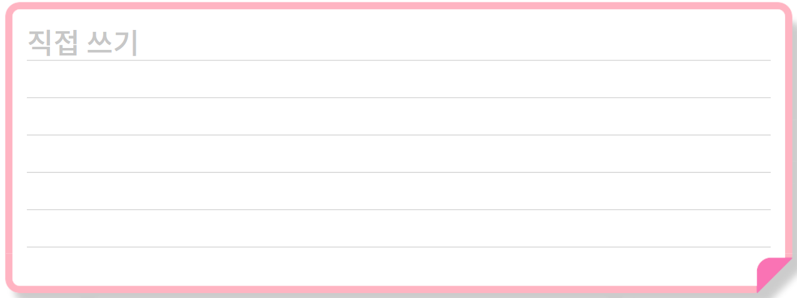




비무장 지대의 특성을 알고 그에 맞는 인공지능 로봇 설계하기
duk_04_08_0002_201
비무장 지대를 지키는 인공지능 로봇을 설계해 봅시다.
[201_활동 2 탭]
삽화 + 텍스트(텍스트 색상:#FFFFFF)
Tip 버튼
클릭 시 미니 팝업 노출
X 버튼 및 Tip 버튼 재클릭 시 닫힘
3. 지시문 (수업도구, 색연필 Bold)
4. 이미지 캡션
5. 메모지 폼 + 직접 쓰기 + 고정 텍스트
1번째 줄-고정 텍스트
2번째 줄 부터- 직접 쓰기 기능
6. 예 보기/직접 쓰기 버튼- 토글
초기 노출 : 직접 쓰기
예 보기 버튼 클릭 시 6-1 삽화, 6-2 예시 텍스트 노출
직접 쓰기 버튼 클릭 시 6-1, 6-2 사라지고 직접 쓰기 내용 노출
6-2 예문: 블릿으로 구분
활동 1 / 활동 2 / 활동 3
비무장 지대를 지키는 인공지능 로봇 설계하기
2
1
3
수업 도구의 색연필을 클릭하세요.
4
생김새
5
갖춰야 할 기능
6-2
직접 쓰기
6-1
지뢰를 탐지하는 능력과 지뢰를 발견했을 때 담당자에게 연락 후 지뢰를 완전히 제거하는 능력이 있습니다.
외래 식물을 발견했을 때 완벽하게 제거하는 능력이 있습니다.
6
Tip
교과서 공간이 좁은 경우 도화지 등을 활용하여 로봇 설계 활동을 진행할 수 있습니다.
구름.png
로봇.png

Slide 12
비무장 지대의 특성을 알고 그에 맞는 인공지능 로봇 설계하기
duk_04_08_0002_201
비무장 지대를 지키는 인공지능 로봇을 설계할 때 어떤 기능에 중점을 둬야 할까요?
[201_활동 3 탭]
메모지 폼 + 직접 쓰기 밑줄
직접 쓰기 가능
2. 예 보기/직접 쓰기 버튼 – 토글
기본 노출 : 예 보기
예 보기 클릭 시 : 직접 쓰기로 토글 + 직접 쓰기 내용 사라지고 파란 예시 텍스트 노출
직접 쓰기 클릭 시 : 예 보기로 토글 + 예시 텍스트 사라지고 직접 쓰기 내용 노출
활동 1/ 활동 2/ 활동 3
1
생태계를 보호하고 전쟁의 상흔으로 남은 물건들을 안전하게 치우도록 설계해야 합니다.
2

Slide 13


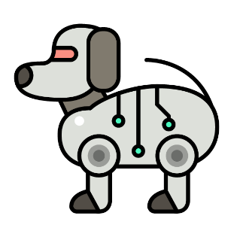


내가 설계한 인공지능 로봇 소개하기
duk_04_08_0002_301
내가 설계한 인공지능 로봇을 소개해 봅시다.
[301_자기 점검 탭]
삽화 + 삽화
노란 말풍선 버튼 클릭 시 말풍선 노출, X 버튼 클릭 시 닫힘
Tip 버튼
클릭 시 미니 팝업 노출
재클릭 및 X버튼 클릭 시 닫힘
핵심 정리
클릭 시 풀팝업 (14번 슬라이드 참고)
빠르고 정확한 지각 능력으로
위험 물질을 잘 찾아냅니다.
3
1
내가 설계한 인공지능 로봇
2
4
Tip
인공지능 로봇의 기능과 역할에 중점을 두고 소개해 봅니다.
발표.png
개로봇.png

Slide 14

내가 설계한 인공지능 로봇 소개하기
duk_04_08_0002_301
3
[301_핵심 정리 풀팝업]
제목 텍스트
블릿 +텍스트
X 버튼 클릭 시 닫힘
1
[ 비무장 지대를 지키는 인공지능 로봇이 갖춰야 할 기능]
2
지뢰를 탐지하는 능력
지뢰를 발견한 후 완전히 제거하는 능력
외래 식물을 발견했을 때 완벽하게 제거하는 능력
생태계를 보호하고 전쟁의 상흔을 안전하게 치우는 능력

